Slide 1

Osallisuus Annamari Skyttä annamari.skytta@tuni.fi

Slide 2
Kirjassa, Lapsen ja perheen tukena s. 151 Osallisuuden edistäminen
Lapsen on mahdollisuus vaikuttaa itseään koskevissa asioissa.
Lapsi kokee kuuluvansa joukkoon.
”Erilaisuus” ei saa olla este, ja kannattaa pohtia mitä erilaisuudella edes tarkoitetaan!
Sairaus, haitta tai vamma ei saa olla osallisuuden este.

Slide 3

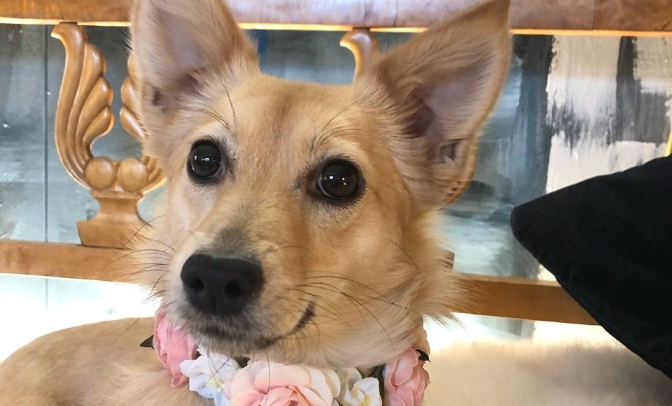
Miten itse toimisin? Lapsen ja perheen tukena s. 151
Keskustele ja kuuntele lasta ja hänen huoltajaansa.
Arvosta lapsen ja hänen huoltajansa mielipidettä.
Ole itse esimerkkinä kaikkien yhdenvertaisessa kohtelussa.
Rohkaise lasta tekemään valintoja ilman hänelle asetettavia ennakko-odotuksia.
Kohtaa lapsi sensitiivisesti ja kannustavasti.
Tiki,
kukkaan puhjennut katukoira

Slide 4
Jussi, tarina 1 Jussi huomioi kauneutta ympärillään. Hän kehuu hoitajansa uutta asua ja vaikkapa kampausta. Hän leikkii mielellään barbeilla ja pikkuponeilla. Hänen vanhempansa toivovat että nämä leikit lopetetaan ja lapsen huomio suunnataan muualle. Mitä teet?

Slide 5
Saimi, 6-vuotta, kehityksellinen kielihäiriö, tarina 2 Saimin puhe on erittäin epäselvää. Viikonlopun jälkeen, esikoulussa, kaikki kertovat, mitä ovat vapaapäivillä puuhanneet. Kukaan ei ymmärrä mitä Saimi sanoo, kun on hänen vuoronsa puhua. Mitä teet?

Slide 6
Kulttuurit ”törmäävät” tarina 3 Ryhmässä on kaksi lasta, jotka ovat muuttaneet suomeen maasta, jossa tunnetaan vihaa saman maan toista kansallisuutta vastaan. Toisen lapsen isä kieltää lastaan leikkimästä toista kansallisuutta edustavan, mutta samasta valtiosta lähtöisin olevan lapsen kanssa. Lapsen isä huomauttaa asiasta hoitajalle ja käskee hoitajaa valvomaan, että lapset eivät leiki keskenään. Mitä teet?

Slide 7
Osallistumisesta osallisuuteen Turja, L. 2016. Lasten osallisuus varhaiskasvatuksessa. Teoksessa E. Hujala, L. Turja (toim.) Varhaiskasvatuksen käsikirja. 41–78.
Osallistumisen perustana on lapsen yksilöllisyys ja sen pohjalta suunniteltu toiminta.
Osallistuja on mukana valmiiksi suunnitellussa toiminnassa.
Osallistetaan lapsia ja vanhempia.
Osallisuuden perustana korostuu lapsen yksilöllisyyden ohella yhteisöllisyys ja yhdessä suunniteltu toiminta.
Osallinen on vaikuttamassa toiminnan suunnitteluun.
Kutsutaan osallisuuteen/mahdollistetaan osallisuus

Slide 8
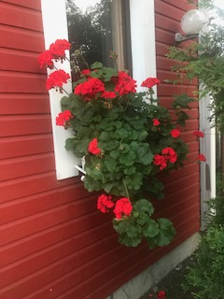
Osallisuuden perusedellytykset Turja, L. 2016. Lasten osallisuus varhaiskasvatuksessa. Teoksessa E. Hujala, L. Turja (toim.) Varhaiskasvatuksen käsikirja. 41–78.
Kieli ja kommunikaatio. (AAC menetelmät ja havainnointi.)
Tiedonsaanti. (Lapsen täytyy saada riittävästi tietoa ympäröivästä todellisuudesta.)
Materiaaliset resurssit. Mitkä resurssit ovat lasten käytössä/lukkokapeissa?)
Tunnetaso (luottamus itseen ja muihin. Lapset tarvitsevat rohkaisua ja aikuisten lapsiin kohdistamaa luotamusta.)

Slide 9
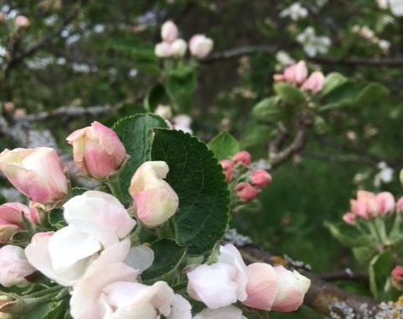
Osallisuuden hyödyt Turja, L. 2016. Lasten osallisuus varhaiskasvatuksessa. Teoksessa E. Hujala, L. Turja (toim.) Varhaiskasvatuksen käsikirja. 41–78.
Lasten metakognitiiviset taidot eli kyky ajatella omaa ajatteluaan kehittyy.
Lasten minätuntemus ja itseluottamus kasvavat.
Lasten yhteisötaidot kehittyvät.
Lasten mahdollisuus osallisuuteen noudattaa yhteiskunnan arvoja ja sopimuksia.
Auttaa näkemään lapset osaavina toimijoina.
Antaa aikuisen työskentelylle peilin ja palautteen pedagogiikan kehittymisen tueksi.

Slide 10
Osallisuuden pedagogiikka varhaiskasvatuksen toimintakulttuurissa Elina Kataja ja opetushallitus https://www.youtube.com/watch?v=ApLl2EwEdnw

